Slide 1
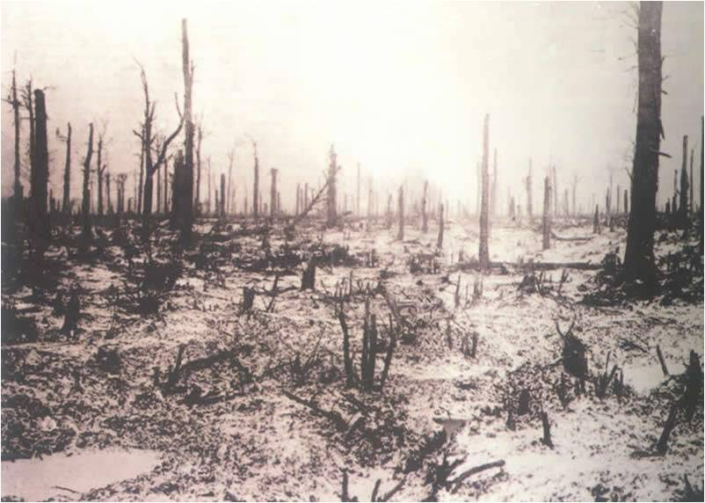
第8课
第一次世界大战
1914.7.28——1918. 11.11

Slide 2
有人形容20世纪初的“巴尔干半岛就像一个存满了炸药的火药桶，只要一粒火星，就足以引爆整个欧洲。”
一、为什么说巴尔干半岛是欧洲战争一触即发的“火药桶”？其中最主要的原因是什么？
1、地理位置重要：巴尔干半岛位于欧洲东南部，地处欧、亚、非三洲的交汇处，控制着黑海和地中海的门户，战略地位十分重要，是欧洲列强争夺的焦点。
2、民族关系、宗教信仰复杂：历史上阿拉伯人、罗马人、土耳其人都曾征服过那里，形成了多民族、多宗教、多种族杂居的现象，矛盾重重。
3、大国争夺：19世纪以后，列强插手、两大军事集团的争夺，使巴尔干半岛小规模战争不断，成为欧洲的火药桶。
最主要原因
二、那么，你知道是什么事件起了这种“火星”的作用？

Slide 3
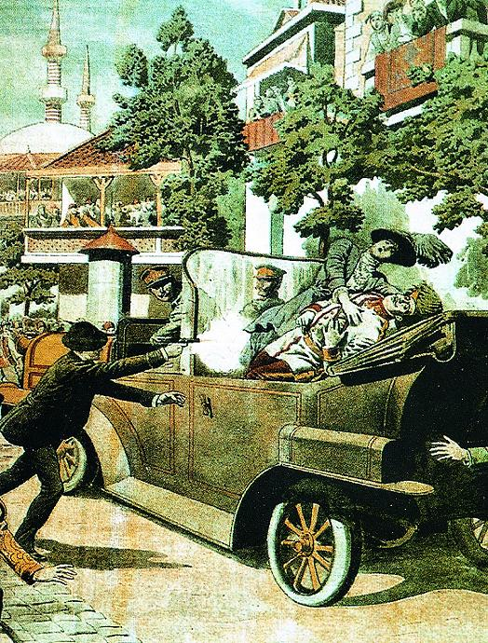
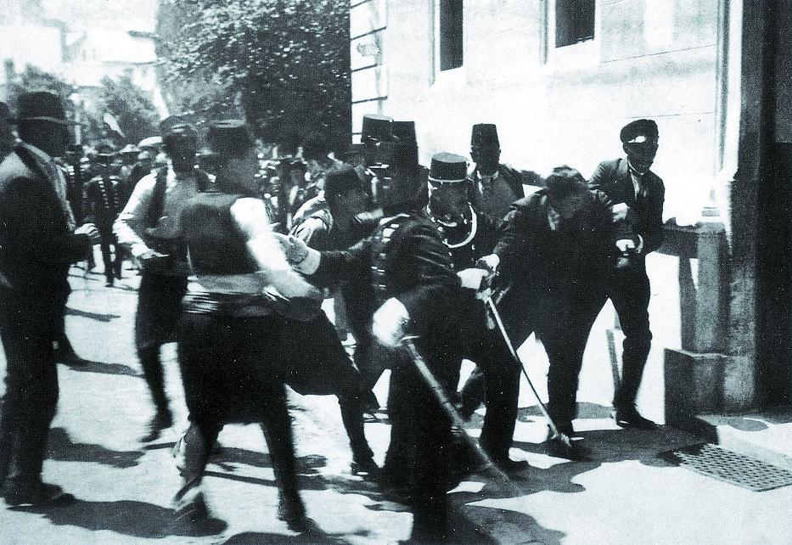
一战爆发的直接原因
（导火线）
“萨拉热窝事件”
刺客普林西波被捕
斐迪南携妻来波斯尼亚首府萨拉热窝作特别访问。此行的目的，一说是他俩结婚14周年纪念，想让妻子得到她在维也纳得不到的皇室荣誉。一说是1389年的6月28日，土耳其征服了中世纪的塞尔维亚帝国，在其国耻日举行以塞尔维亚为假想敌的军事演习。奥匈帝国的这一挑衅行动，大大激怒了塞尔维亚爱国者。这天被17岁的中学生普林西波枪杀。
斐迪南夫妇在萨拉热窝被刺
1914年6月28日（星期天）
Notes:
1914年6月28日，奥匈帝国举行以塞尔维亚为假想敌的军事演习。出动两个兵团，斐迪南夫妇亲自前往萨拉热窝巡视。奥匈的这一挑衅行动，大大激怒了塞尔维亚爱国者“黑手会”和波斯尼亚当地的秘密民族主义团体“青年波斯尼亚”的愤怒。
上午10时左右，斐迪南夫妇在城郊检阅军事演习之后，乘坐敞篷汽车傲然自得地进入萨拉热窝城。暗杀者察布里诺维奇向斐迪南夫妇乘坐的车掷出一枚炸弹，但被车篷弹到地上，碎片击伤了波蒂奥克雷将军的副手和索菲亚的女侍。
车队迅速驶进市政厅，斐迪南夫妇参加了市政厅举行的欢迎仪式，然后略作休息，驱车前往医院看望受伤的随从。本来是去医院，但司机偏偏转错了方向，正好撞上了在街口拐角处守候的普林西波。普林西波拔出手枪，刚要举枪射击，离他不远处的一个警察发现了，箭步冲上来欲抓住他的手臂。就在这一瞬间，刚好赶到这里的“青年波斯尼亚”成员米哈伊洛·普萨拉，挥手朝警察颈部猛击一拳，警察冷不防一个趔趄。这时，普林西波的枪声响了，打穿斐迪南的脖颈和他妻子腹部，奥皇储夫妇一命呜呼。米哈伊洛趁机飞快地逃离现场，而普林西波当场被捕，日后死在狱中。

Slide 4
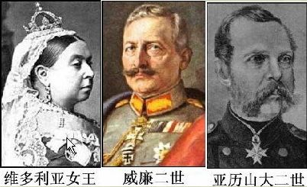
二、第一次世界大战的过程
这真是千载难逢的机会！
1、爆发
德、奥终于找到发动战争的借口。
在德国的支持怂恿下，1914年7月28日，奥匈帝国正式对塞尔维亚宣战。“一战”爆发，1914年8月4日，“一战”全面爆发。

Slide 5
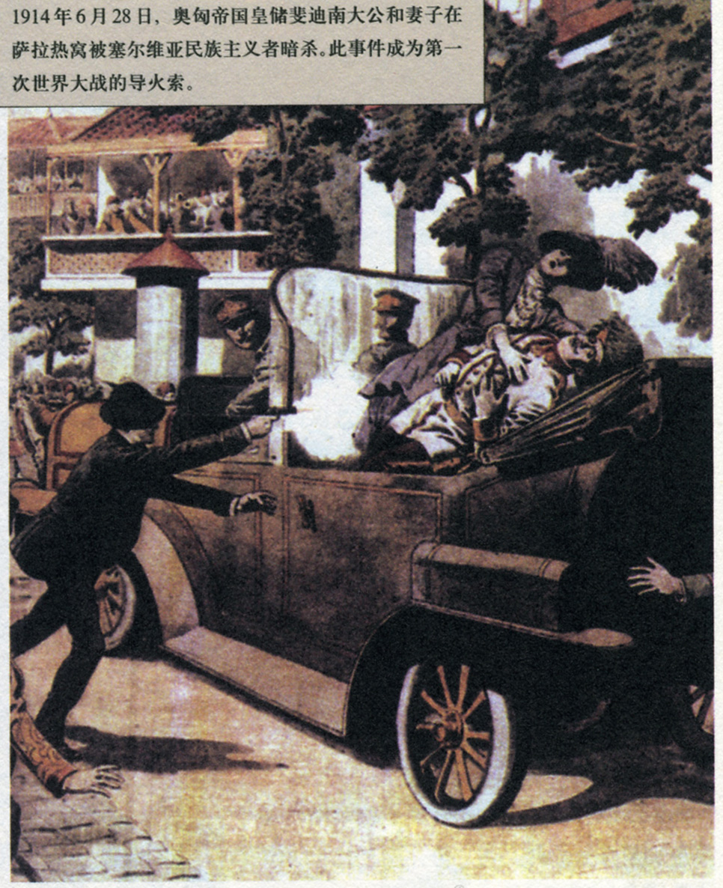
萨拉热窝事件中的刺客普林西普在被审判时陈述道：“我毫不后悔，因为我坚信我消灭了一个给我们带来灾难的人，做了一件好事。”
你怎样评价这件事？
目的是挽救民族危机，性质是恐怖行为，结果点燃了一战的战火，个人暗杀等恐怖行为对世界和平的严重威胁！

Slide 6
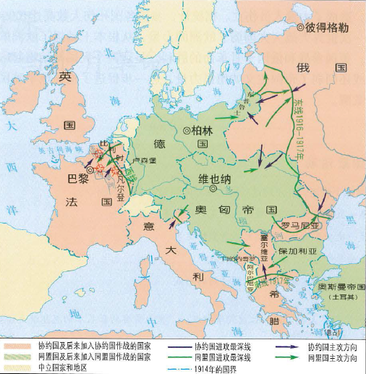
东线
西线
南线
第一次世界大战欧洲战场形势图

Slide 7
聚焦2：第一次世界大战的转折——凡尔登战役

Slide 8
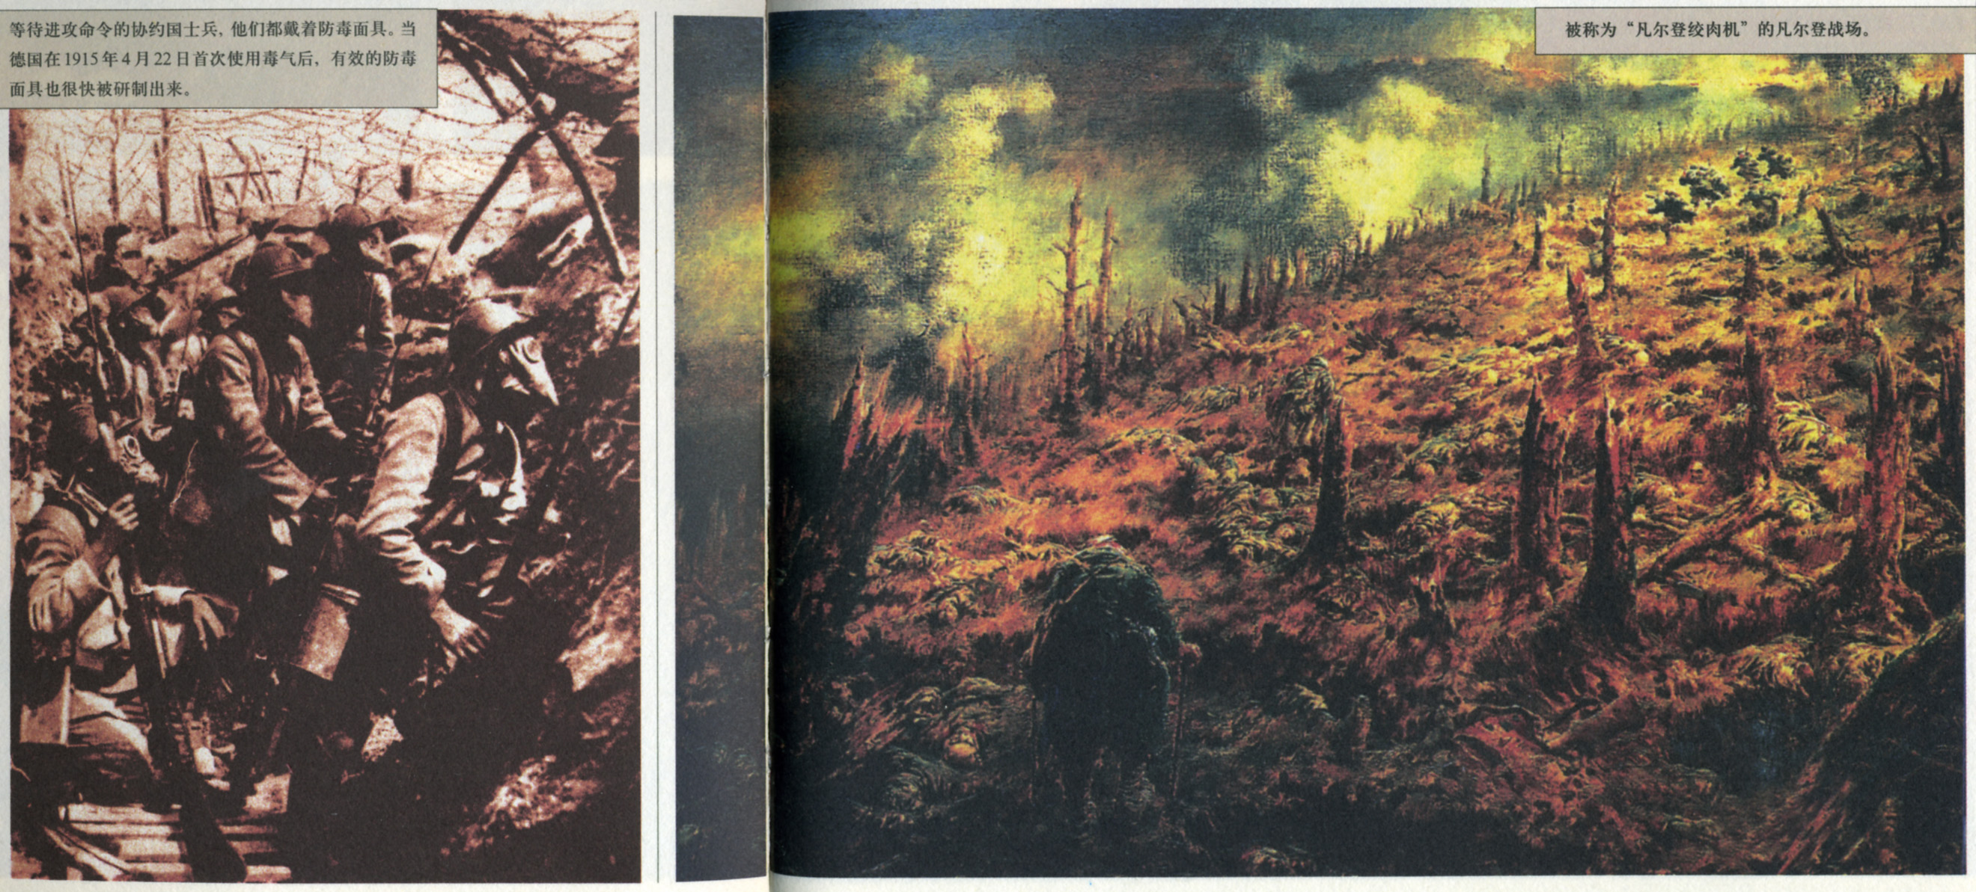
凡尔登战役中一位战地记者写道:“整个树林被削平得像割去谷穗的田地,所有覆盖物弹痕累累……到处都是残骸、击破的战车、碎成一块一块的尸体、击毁的大炮，几个月都是如此。”

Slide 9
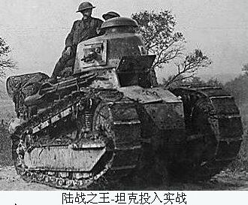
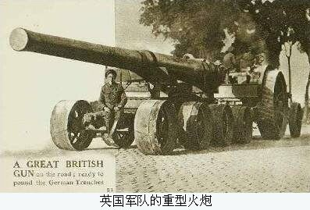
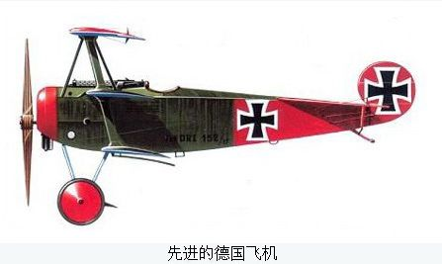
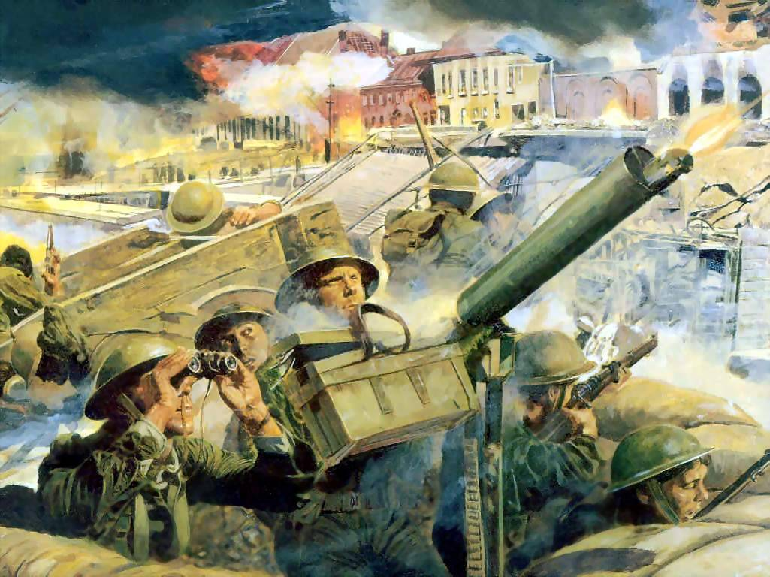
第一次世界大战中使用的新式武器

Slide 10
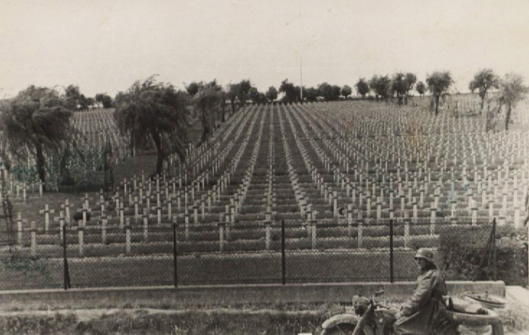

第一次世界大战有何启示?
1、战争给人类带来灾难，我们要珍爱和平，反对战争。
2、用和平的方式解决国际争端。
阵亡者的墓地遍布欧洲大陆
3、科技是把双刃剑，要趋利避害。

Slide 11
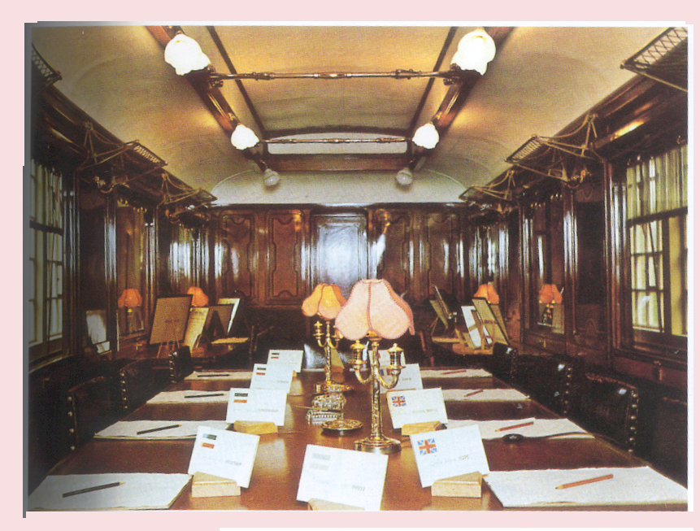
1918年11月，德国投降。
战争以同盟国的失败而结束。
福煦是第一次世界大战后期的协约国联军总司令。1918年11月11日，福煦代表协约国与德国代表在法国东北部贡比涅森林雷道车站的福煦车厢里签订了停战协定，宣告第一次世界大战结束。
福煦车厢

Slide 12
聚焦3：交战国的变化

Slide 13
交战国的变化
德
奥
英
法
俄
意
同盟国
协约国
战争的天平
凡尔登战役
1917年
美
中
德
奥
英
法
俄
意
同盟国
协约国
战争的天平

Slide 14
一战爆发后，意大利加入协约国对德奥作战，这一现象反映的实质问题是
A 协约国进行的战争具有一定的正义性
B 列强之间的关系以自身利益为转移
C 意大利要帮助塞尔维亚实现民族独立
D 意大利的背信弃义导致了三国同盟的分裂
国家利益高于一切

Slide 15
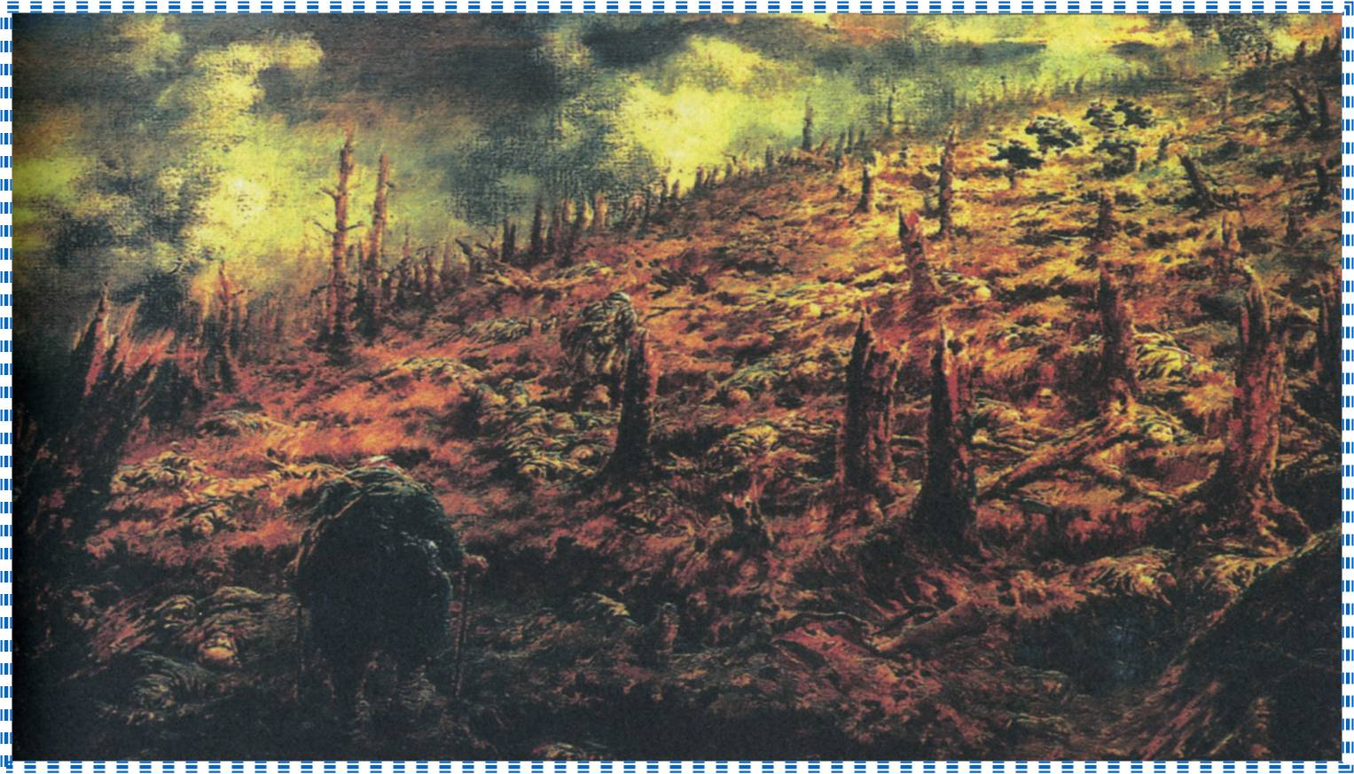
第一次世界大战的影响
战争是死神的盛宴
历时4年多，参战国家共计30多个，牵涉人口约15亿，超过当时世界总人口数的一半。
据统计，参战各国死伤人数高达3000多万。
1.第一次世界大战给人类带来深重灾难。

Slide 16
第一次世界大战的影响
第一次世界大战标志着曾在19世纪十分完全、十分反常地支配全球的欧洲的结束。到大战末时，欧洲的控制已明显削弱，而且正在各地受到挑战。
——[美]斯塔夫里阿诺斯《全球通史》
英国的对外贸易联系破坏了，使它不能像过去那样执世界之牛耳。沿着盛及而衰的下坡路跌落下去。
法国在战争中被德军占领了经济发达的10个省，工农业生产损失严重。
德国战败，受到的削弱比英法更甚，并且陷入经济困境。
2.第一次世界大战大大削弱了欧洲的力量，从根本上动摇了欧洲的世界优势地位。

Slide 17
第一次世界大战的影响
美国获得百年难逢的发财良机。大战结束时，全世界进出口总额减少了40%，而美国的进出口贸易却猛烈扩大••••••到1919年，协约国欠美国债务约100亿美元。世界黄金储备的40%在美国手中。
沙皇俄国永远从帝国主义列强的名单中勾销了。
这场战争既是一个结局，也是一个开端。世界上较蒙昧的人们决不再仅仅占据他们以前所占据的地方。在他们所占据的地方，迟早将出现独立的中国、自治的印度、代议制的埃及、非洲人的、而不仅仅是供他人进行商业剥削的非洲。
——基尔生《变化世界中美国的困境》
3.美国和俄国开始崛起；
4.削弱了帝国主义的殖民力量，进一步促进了殖民地半殖民地国家的民族觉醒。

Slide 18
归纳总结·整体感知
资本主义经济政治发展不平衡
三国同盟
帝国主义列强争夺霸权
三国协约
萨拉热窝事件
第一次世界大战
凡尔登战役
人类的灾难

Slide 19
火眼金睛
大家来找茬
1.第一次世界大战时期形成了以德国为中心的三国协约和以英国为中心的三国同盟
2.第一次世界大战的导火索是发生在1914年7月28日的萨拉热窝事件
3.1914年7月28日，奥匈帝国在俄国的支持下，向塞尔维亚宣战，标志着第一次世界大战的爆发
第一次世界大战最初集中在亚洲，后来逐渐扩大到欧洲战场
4.由于死亡人数太多，凡尔登战役有“绞肉机”之称，法国遭遇失败，战争发生转折
5.第一次世界大战的性质是一场帝国主义战争
6.意大利为了维护自身利益，与同盟国达成秘密协议，参加同盟国一方作战
7.第一次世界大战大大削弱了欧洲的力量，从根本上动摇了欧洲的优势地位

Slide 20
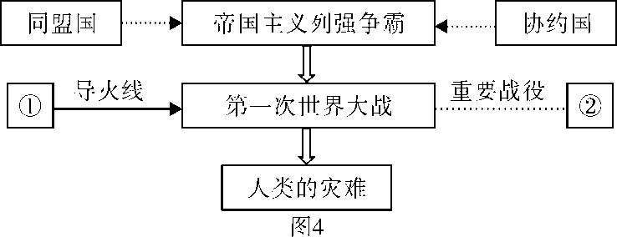
1.（2018·四川雅安·12）图4为某老师关于“第一次世界大战”的板书。图中①②处应该是（ ）
A．①德国进攻波兰 ②斯大林格勒战役
B．①来克星顿枪声 ②萨拉托加大捷
C．①萨拉热窝事件 ②凡尔登战役
D．①攻占巴士底狱 ②滑铁卢战役

Slide 21
2.（2018·广西贵港·12）一位美国历史学家在评价20世纪初的欧洲形势时说：“欧洲变成一只‘火药桶’，只等一粒火星将它引爆。”这说明了（ ）
A.人们期待着战争的爆发
B.两大军事集团疯狂扩军备战，战争一触即发
C．战争将会给各国人民带来深重的灾难
D．资本主义列强掀起瓜分世界的狂潮

Slide 22
3.（2018·四川南充·13）透过现象看本质是认识和评价历史现象的重要方法。下列表述属于揭示历史现象的本质的是（ ）
A．1914年，奥匈帝国向塞尔维亚宣战
B．1917年，美国对德宣战
C．第一次世界大战是一场帝国主义战争
D．1918年11月，德国投降

Slide 23
4.（2018·贵州黔西南三州·17）运用数据进行分析是历史学习的一种重要方法。下表反映出第一次世界大战（ ）
A．是人类历史上的空前浩劫
B．促进了殖民地人民的觉醒
C．是十月革命爆发的直接原因
D．是一场非正义的帝国主义战争

Slide 24
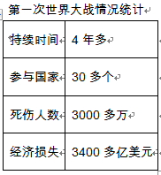
5.（2018·四川阿坝州·30）在历史叙述中，有的是对历史事件的客观描述，有的是对历史事件的评述。下列属于历史评述的是（ ）
A．德军和法军在凡尔登交战
B．意大利参加协约国集团作战
C．英国首先使用新式武器坦克
D．凡尔登战役具有转折性意义

Slide 25
“和平犹如空气和阳光，受益而不觉，失之则难存。”战争曾给我们留下无数的震撼与伤痛……
材料一 1913年主要资本主义国家实力对比表
(1)从材料一中看出帝国主义间力量对比出现了什么现象?
项目 | 英 | 法 | 德 | 美
工业产值位次 | 3 | 4 | 2 | 1
殖民地面积位次 | 1 | 2 | 4 | 5
帝国主义国家之间政治、经济发展不平衡。

Slide 26
材料二 1914年8月，当战争爆发时，一位德国官员绝望地评论:“这一切都来自这种该死的联盟体系(注:指三国同盟与三国协约)，它们是现代战争的祸根。”
——斯塔夫里阿诺斯《全球通史》
(2)结合材料一，你同意材料二中德国官员的观点吗?请加以说明。
不同意。第一次世界大战爆发的根本原因是帝国主义国家政治经济发展不平衡的加剧;联盟体系(三国同盟和三国协约)的形成严重威胁了世界和平，是第一次世界大战爆发的重要原因。

Slide 27
材料三 斐迪南大公遇刺
(3)材料三所示历史事件产生的最重要影响是什么?你如何评价这个塞尔维亚青年的行为?
最重要影响:成为第次世界大战爆 发的导火线。
评价:他是爱国的,但他的行为是不理智的，是恐怖行为，扰乱了社会秩序,严重威胁了人们生命和财产安全。

Slide 28
材料四 “双方参战兵力众多，伤亡惨重，法军损失 54.3万人，德军损失43.3万人。有‘绞肉机’之称。”
(4)材料四中的“绞肉机”指哪次战役?这次战役被称为“绞肉机”说明了什么?
凡尔登战役。说明:战争死伤人数很多，说明战争的残酷性。
(5)战争，对人类来说是一场醒不了的噩梦，脚下的白骨告诉我们:战争是残酷的。墓碑里的灵魂告诉我们:战争的代价是沉痛的。面对战争，我们有无限的感慨.....请你以史为鉴，设计一条宣传语,呼吁世界和平。
“反对战争，维护和平”“和平！让战争走开”“珍爱生命，远离战争”

